Slide 1

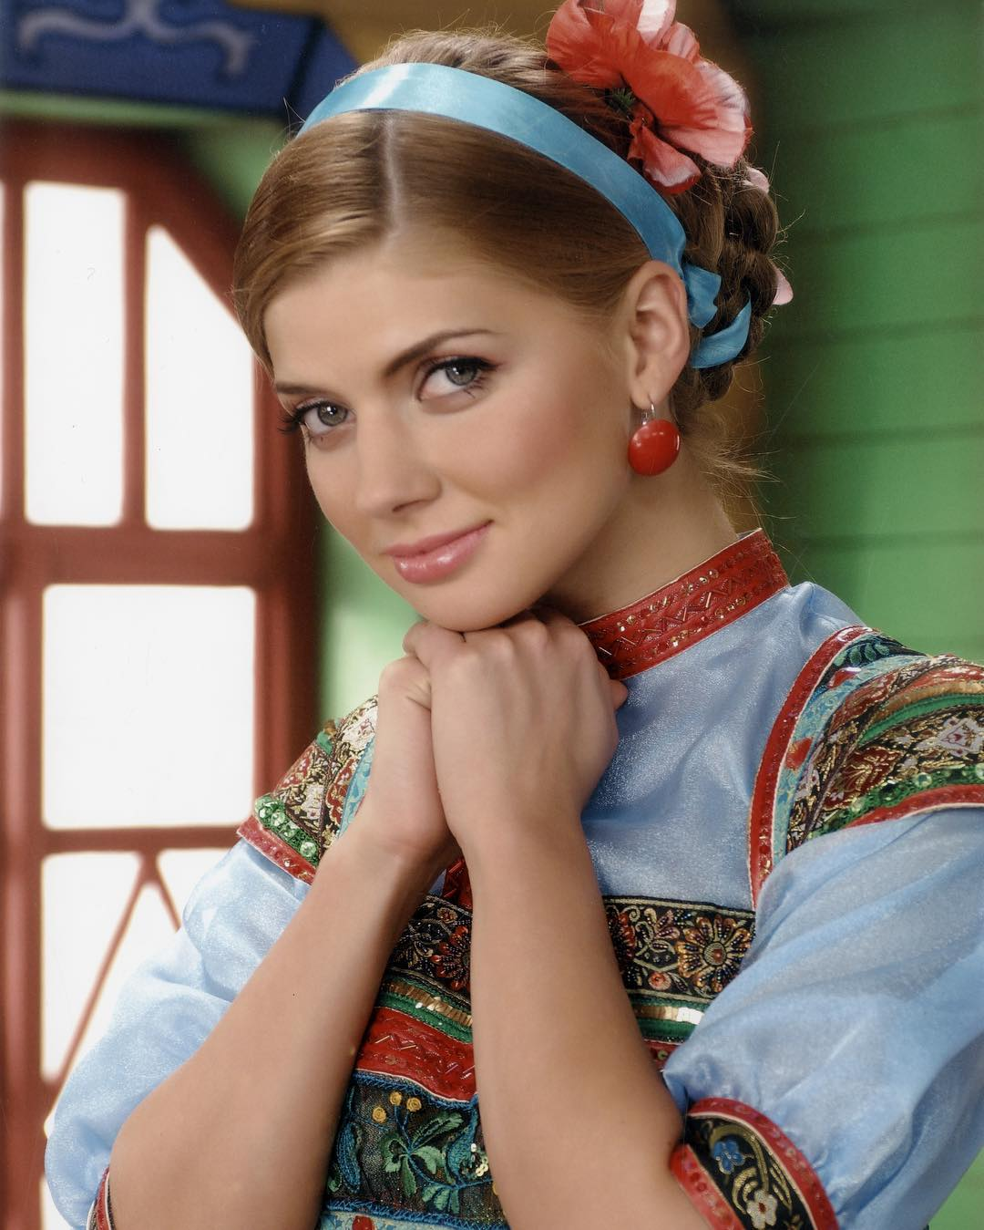
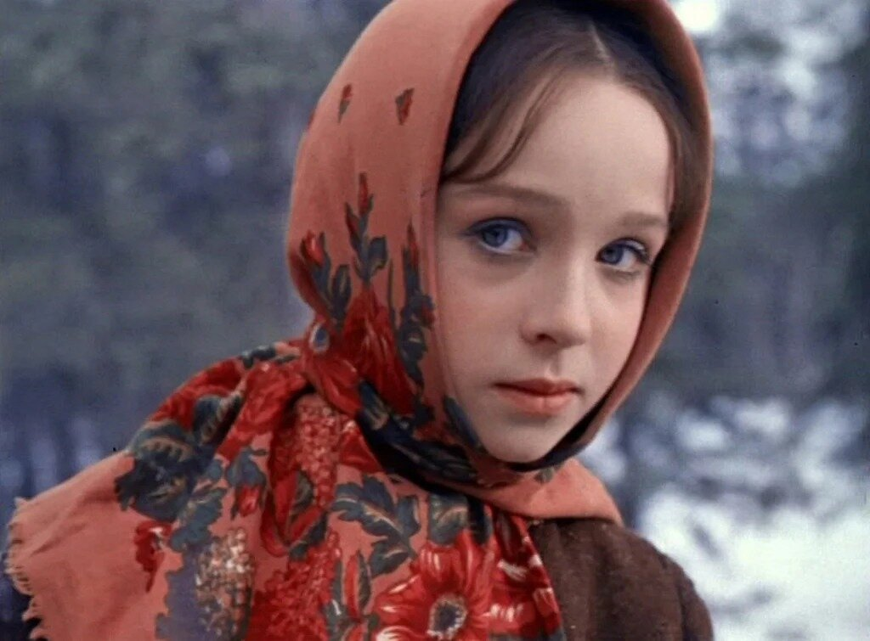
ПРОЕКТ «Расскажу тебе о Насте»
Выполнила учащаяся 7 Класса А
МБОУ «ООШ № 89»
г. Новокузнецка
Сероус Анастасия
Руководитель: Митькина Н.В.,
учитель русского языка и литературы

Slide 2
Проблемные вопросы проекта:
Что такое имя?
Как появилось моё имя? Из какого языка пришло моё имя?
Каково значение моего имени?
Дата рождения и дата именин – это одно и тоже?
В современном мире моё имя популярно?

Slide 3
АКТУАЛЬНОСТЬ ПРОЕКТА
На уроках русского языка мы учимся правильно общаться: выбирать адресата в зависимости от речевой ситуации. Поэтому вопрос: «Как правильно обращаться к собеседнику?» актуален.
Имена людей – это история народа, отражение быта и веры, фантазии и творчества человека.
Следовательно, тема моего проекта в наше время актуальна.

Slide 4
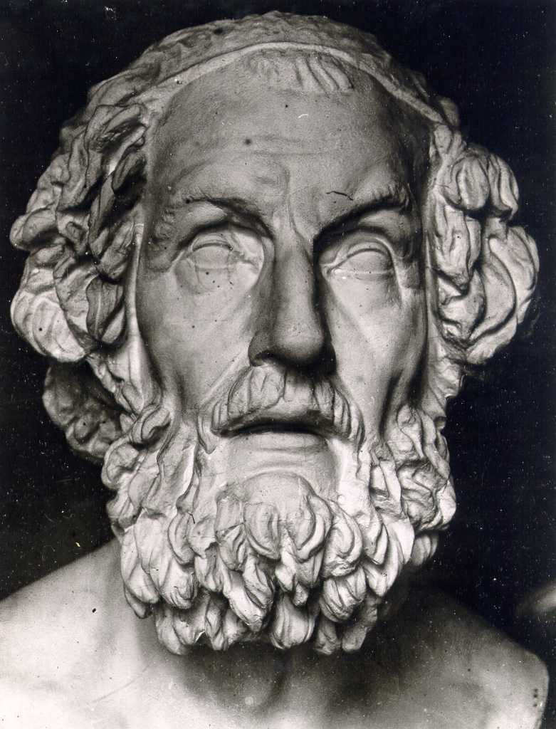
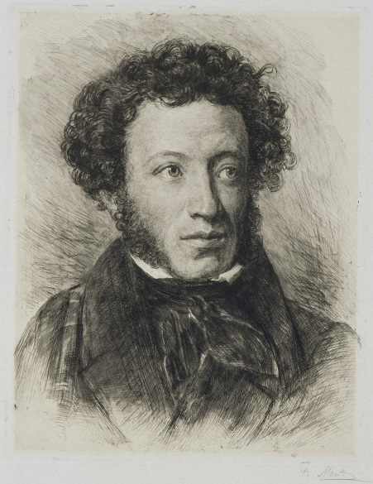
Между живущих людей безымянным никто не бывает вовсе, в минуту рождения каждый, и низкий и знатный, имя свое от родителей в сладостный дар получает.
Гомер
По имени житие, а не имя по житию.
Евангелие
Что в имени тебе моем?
А С. Пушкин

Slide 5
Что такое «ИМЯ?»
Словарь В. И. Даля:
«ИМЯ ср. названье, наименованье, слово, которым зовут, означают особь, личность. Имя предмета, названье; имя животного, кличка; имя человека. Собственно имя, по угоднику, ангельское, крестное и рекло, которое встарь не оглашалось; прозвание, родовое, фамилия; прозвище, данное в семье или народом в прибавку к родовому. Крестное, ангельское дается по Святому, но иных обычных имен нет во Святых.

Slide 6
Как появилось моё имя?
Анастасия (имя): происхождение Данное имя является производной формой от мужского имени Анастас, или Анастасий. Оно появилось в Древней Греции от аналогичного слова «анастас», что в переводе значит «воскресший». Корень «тас» имеет индоевропейское происхождение и значит «стоять».
Таким образом, значение имени Анастасия можно истолковать так: воскресшая, возвращенная к жизни, восставшая. Первоначально оно означало «переселение».

Slide 7
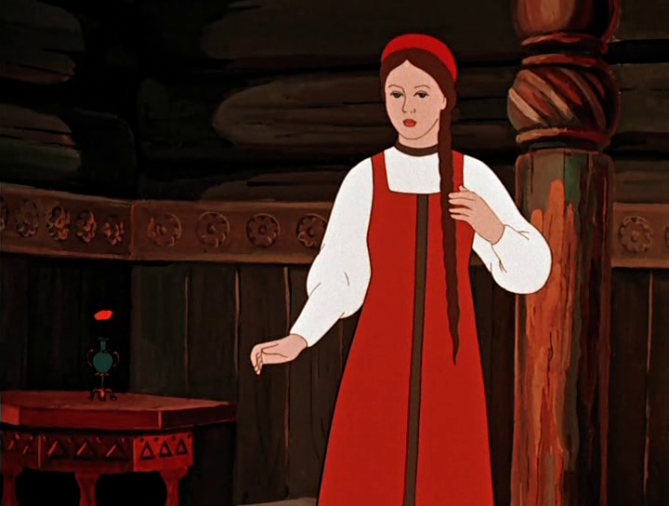
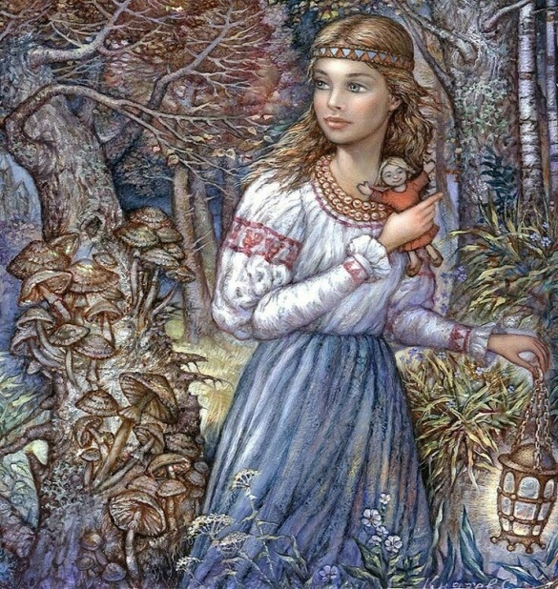
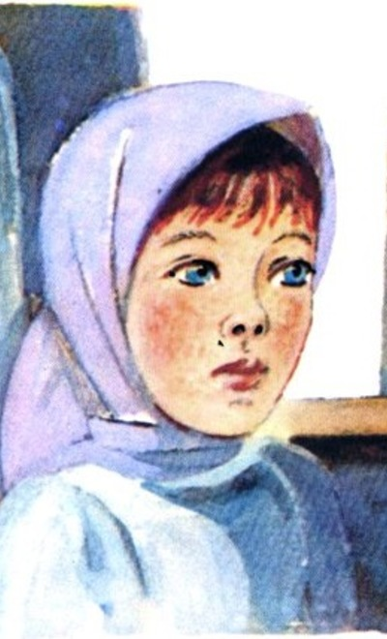
Анастасия — это сказочное имя, которое носят только самые милые, добрые и доверчивые героини.

Slide 8
НАСТЕНЬКА
Благозвучное имя с давних пор полюбили и за пределами России. У англичан мы можем встретить Stacy (Стейси), во Франции - Anastasi (Анастаси), Naste (Насте), в Германии – Anastasija (Анастазия). «Настю» по-настоящему полюбили в Европе – от теплой Греции до морозной России. Аналогичное имя можно отыскать и в Китае, и в Корее.
Уменьшительно-ласкательные варианты
Отец хочет ласково обратиться к маленькой дочурке, влюбленный юноша мечтает сделать признание, назвав красиво и необычно свою девушку, чье имя Настя. Как еще можно называть Анастасию, Настасью, Асю? Безусловно, Настенькой. Но есть и менее распространенные варианты. Среди них: Настена (Настенка); Настюха (Настеха, Настяха); Настюша (Настуся); Настасия (Настася, Анастасья); Наста (Наса, Нася); Ната (Ная, Наюся, Нюся); Туся (Тася, Стася); Стазка (Стаза); Настюня (Настуня); Анастасиюшка; Асюта (Сюта); Настюля (Настуля); Асюша (Сюша); Настюра (Стюра).

Slide 9
Анастасия. Имя: значение в детстве
Девочка, названная таким образом, с детства окружена любовью, заботой. У Насти хорошее воображение, она любит мечтать и читать сказки. Очень доверчива, ее легко обмануть, втереться к ней в доверие, обидеть. Девочка плохо кушает и это, пожалуй, единственное, чем она может огорчить своих родителей. В ее комнате всегда царит беспорядок, и маме с папой надо приложить огромные усилия, чтобы научить Настю убирать за собой и соблюдать аккуратность.

Slide 10
Анастасия. Имя: происхождение и значение в астрологии
Знак Зодиака, соответствующий этому имени, - Скорпион.
Планета, покровительствующая Насте, - Плутон. Цвета, приносящие удачу имени, - зеленый, ярко-синий на красном фоне, сочетание розовых оттенков с блестящими охристыми.
Хорошим оберегом для Насти может стать камень малахит.
Растение-талисман – орхидея, табак, жасмин. Животное, которое приносит удачу и является покровителем имени, - сиамская кошка и почтовый голубь.

Slide 11
Дата рождения и дата именин – это одно и тоже?
День рождения - это день, когда человек родился.
Крещение считается духовным рождением человека, в этот день дается ангел-хранитель, поэтому день крещения называют днем ангела.
Именины - это день памяти святого, с чьим именем приняли крещение, именины могут совпадать в днем ангела (если крещение было совершено в день памяти святого, чье имя человек носит), но в наше время так бывает редко, чаще всего день рождения, день ангела и именины - это разные дни.

Slide 12
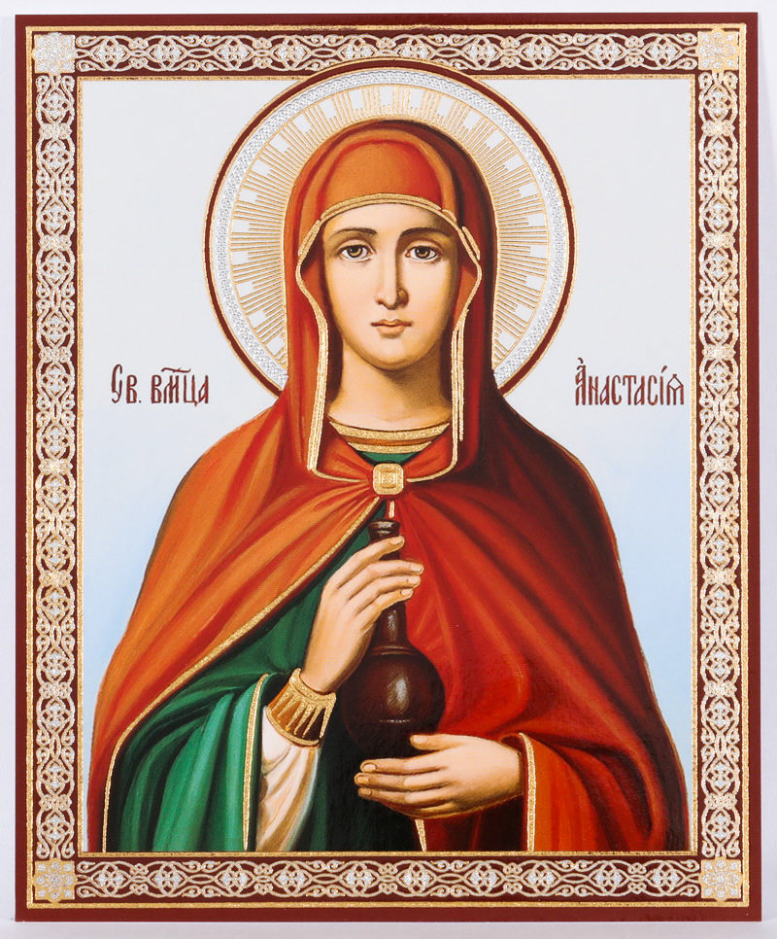
ДЕНЬ АНГЕЛА
Анастасия отмечает день именин 15 раз в году:
4 января.
23 марта.
5, 28 апреля.
10, 28 мая.
1, 9 июня.
4, 17 июля.
10 августа.
11, 12 ноября.
17, 26 декабря.

Slide 13
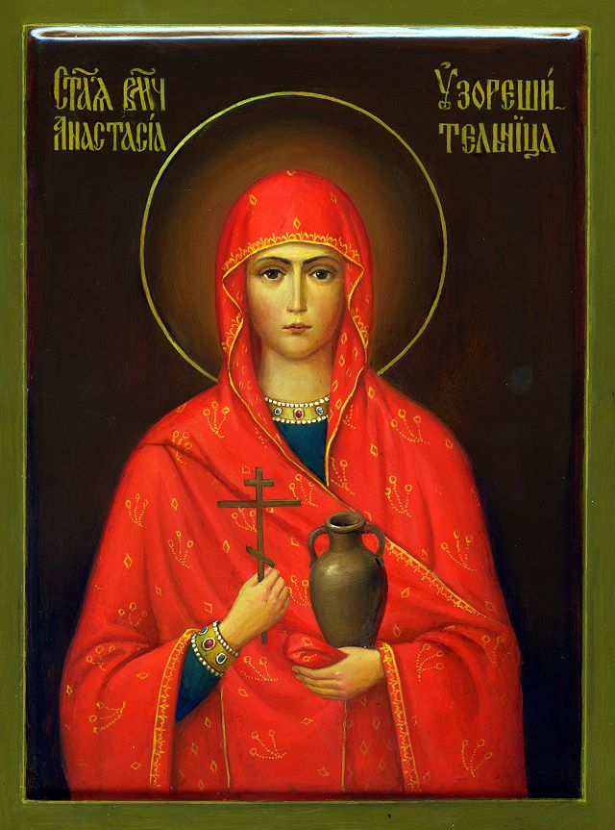
СВЯТЫЕ ПОКРОВИТЕЛИ АНАСТАСИИ
Известные святые по имени Анастасия:
Анастасия Узорешительница. Почитается 4 января. Родилась в семье тайной христианки и язычника. Была выдана замуж за язычника, приносила заключенным христианам одежду, питье и еду. Ее в 304 году сожгли на костре за принадлежность к христианской вере.
Анастасия Патрикия. Почитается 23 марта. Родилась в благородной семье, после смерти мужа основала монастырь недалеко от Александрии. После чего поселилась в отдаленной пещере, где и провела последние годы своей жизни в молитвах.
Анастасия Римская. Почитается 28 апреля. Родилась в знатной семье, после смерти родителей воспитывалась в христианской общине. За отказ выйти замуж за язычника, была подвергнута жестоким издевательствам, после которых она и умерла.

Slide 14
Популярность имени «Анастасия» в нашей школе
Проанализировав списки учащихся, я выяснила, что в нашей школе учится вместе со мной 12 Анастасий из 172 девочек.
Это имя занимает 6 место в рейтинге популярности женских имён в нашей школе. Всего мы насчитали 52 женских имени.

Slide 15
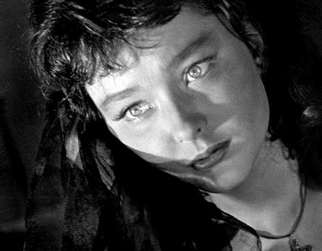
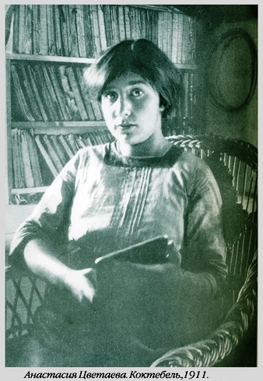
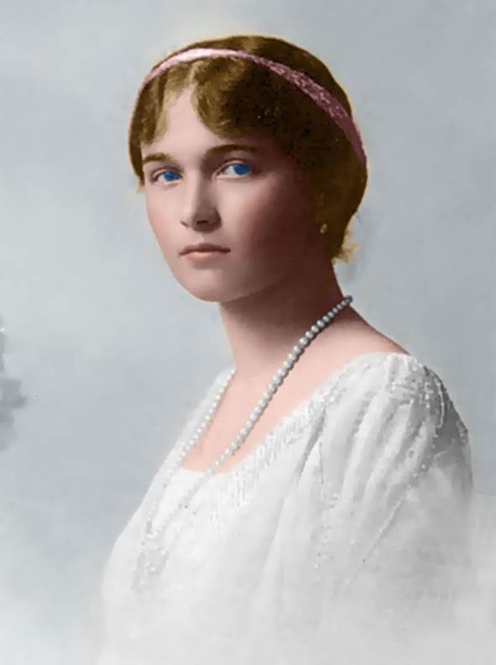
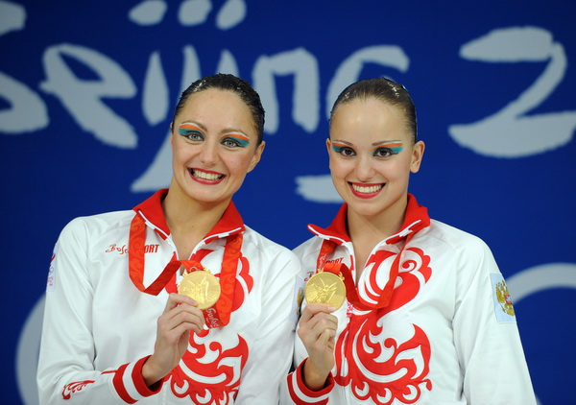
ИЗВЕСТНЫЕ ЛЮДИ С ИМЕНЕМ АНАСТАСИЯ
Самая известная Анастасия – это княжна Анастасия Николаевна Романова (1901-1918), четвертая дочь последнего императора России, Николая II.
Анастасия Вертинская — российская актриса.
Анастасия Волочкова — российская балерина.
Анастасия Цветаева — русская писательница.
Анастасия Татарева — российская гимнастка.

Slide 16
ВЫВОД: В ходе исследования моего имени «Анастасия» я узнала много интересного. Изучила происхождение своего имени, и влияние его на мой характер. Что почти полностью совпало с действительностью. Очень интересно было изучить легенды происхождения имени «Настя». Я узнала когда мои именины и кто мой Ангел – хранитель. Очень интересно было узнать что у меня есть много тезк среди известных исторических и современных личностей. Также я узнала что имя «Настенька» одно из самых распространенных имен в русских сказках и стихотворениях. Поработав с различными источниками я поняла, что наша судьба непрерывно связана с нашим характером. А так как на характер влияет наше имя, то таким образом оно выстраивает нам нашу судьбу. Зная тайну своего имени я постараюсь избежать каких-либо ошибок в поведении и в общении, а может быть даже и в определении будущей профессии.

